Slide 1

TRƯỜNG ĐẠI HỌC CẦN THƠ
TIỂU LUẬN NGÀNH KHOA HỌC MÁY TÍNH
XÂY DỰNG WEBSITE BÁN TRANG SỨC
TÍCH HỢP CHATBOT HỖ TRỢ BÁN HÀNG
Giáo viên hướng dẫn:
TS.Trần Nguyễn Minh Thư
Sinh viên thực hiện:
B1812342: Diệp Thanh Huy

Slide 2
NỘI DUNG
Lý do chọn đề tài.
Phân tích yêu cầu & thiết kế hệ thống
Giao diện chương trình.
Công cụ sử dụng
Kết luận

Slide 3
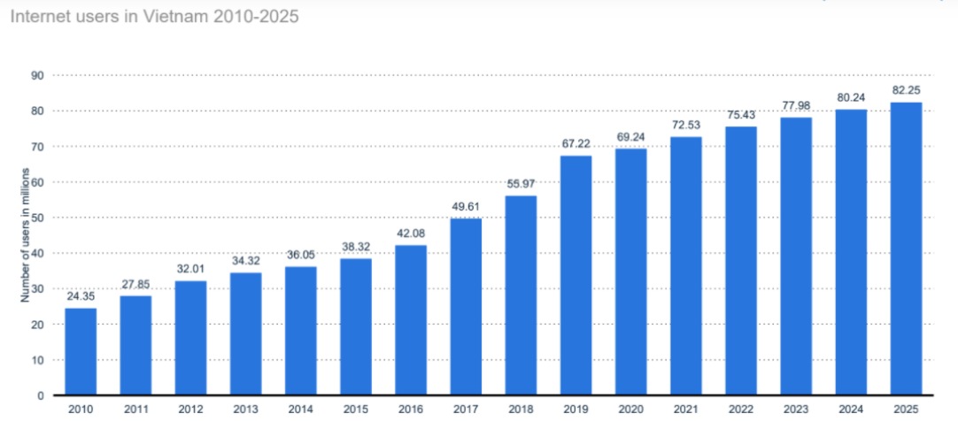
Phần 1: Lý do chọn đề tài
Lý do chọn đề tài :
Theo khảo sát của Statista dự đoán đến năm 2025 thì số người sử dụng internet tại Việt Nam lên đến 82.25%.
Mục đích sử dụng:
- Xây dựng kên bán hàng cho công ty
- Phát triển thương hiệu cho công ty
- Chăm sóc hỗ trợ khách hàng
….
Yêu cầu:
- Xây dựng Website chuyên nghiệp
- Hỗ trợ đặt hàng trực tuyến trên website
Hình 1: Biểu đồ số lượng người sử dụng Internet tại Việt Nam từ 2010-2025

Slide 4
Phần 2: Phân tích yêu cầu
Các chức năng nghiệp vụ
Admin:
Quản lý danh mục sản phẩm
Quản lý nhập hàng
Quản lý sản phẩm
Quản lý tin tức
Quản lý đơn hàng
Quản lý thành viên
Thống kê doanh thu, lợi nhuận, sản phẩm
Khách hàng:
Hiển thị thông tin sản phẩm
Xem thông tin chi tiết
Tìm kiếm sản phẩm
Đánh giá sản phẩm
Đặt mua sản phẩm
Cập nhật thông tin vận chuyển
Lựa chọn hình thức thanh toán
Xem lịch sử đơn hàng

Slide 5
Phần 2: Phân tích yêu cầu
Các chức năng phi nghiệp vụ:
- Giao diện: dễ sử dụng, trực quan, thân thiện với mọi người dùng.
- Tốc độ xử lý: nhanh chóng và chính xác.
- Bảo mật: Tính bảo mật và độ an toàn cao.
- Tương thích: Tương thích với đa phần các trình duyệt web hiện tại.
- Thời gian vận hành: Đảm bảo vận hành 24/7

Slide 6
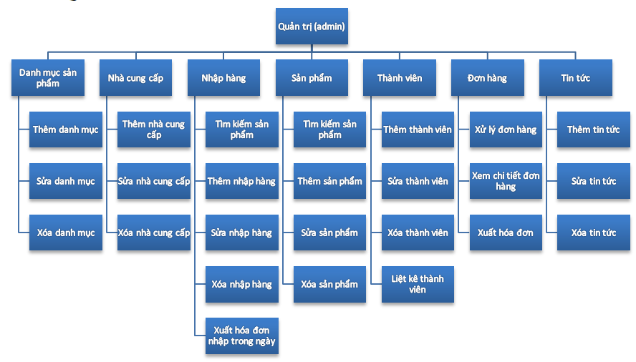
Phần 2:Thiết kế hệ thống
1. Sơ đồ chức năng phân rã chức năng phía quản trị:
Hình 2: Sơ đồ chức năng admin

Slide 7
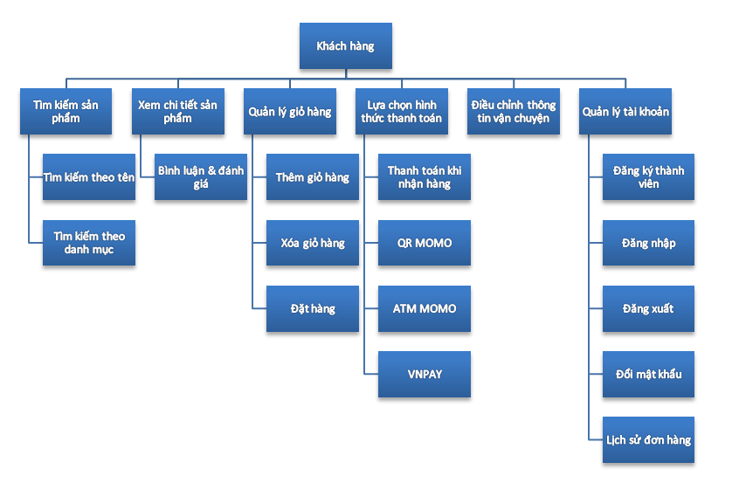
Phần 2: Thiết kế hệ thống
2. Sơ đồ chức năng phân rã chức năng phía khách hàng:
Hình 3: Sơ đồ chức năng khách hàng

Slide 8
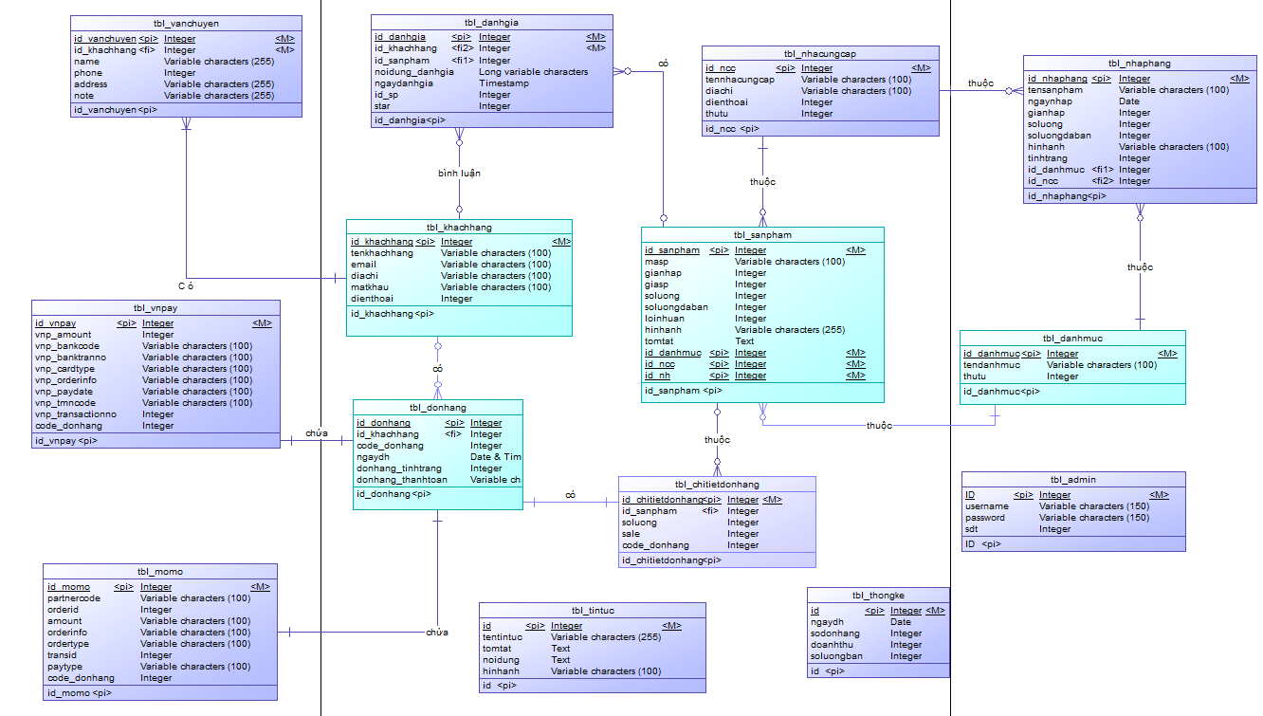
Phần 2: Thiết kế hệ thống
3. Cơ sở dữ liệu:
Hình 4:Cơ sở dữ liệu

Slide 9
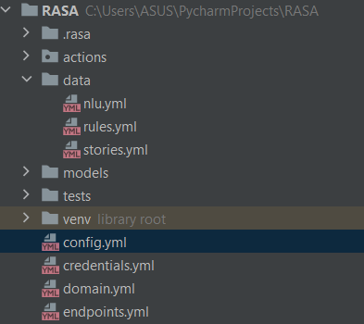
Phần 2: Thiết kế hệ thống
4. Rasa:
config.yml: cấu hình pipeline khai báo các thành phần Rasa
credentials.yml: chứa thông tin kết nối với các api, cơ sở dữ liệu…
domain.yml: khai báo mẫu câu trả lời.
endpoints.yml: thông tin kết nối với facebook, telegram, webchat…
Thu mục data: khai báo dữ liệu huấn luyện mô hình.
Thư mục actions: khai báo các hành động có giao tiếp ngoài.
Models: lưu trữ mô hình đào tạo

Slide 10
Phần 2: Thiết kế hệ thống
5. config.yml:
language: vi pipeline: - name: WhitespaceTokenizer - name: RegexFeaturizer - name: LexicalSyntacticFeaturizer - name: CountVectorsFeaturizer - name: CountVectorsFeaturizer analyzer: char_wb min_ngram: 1 max_ngram: 4 - name: DIETClassifier epochs: 100 constrain_similarities: true - name: FallbackClassifier threshold: 0.8 ambiguity_threshold: 0.1

Slide 11
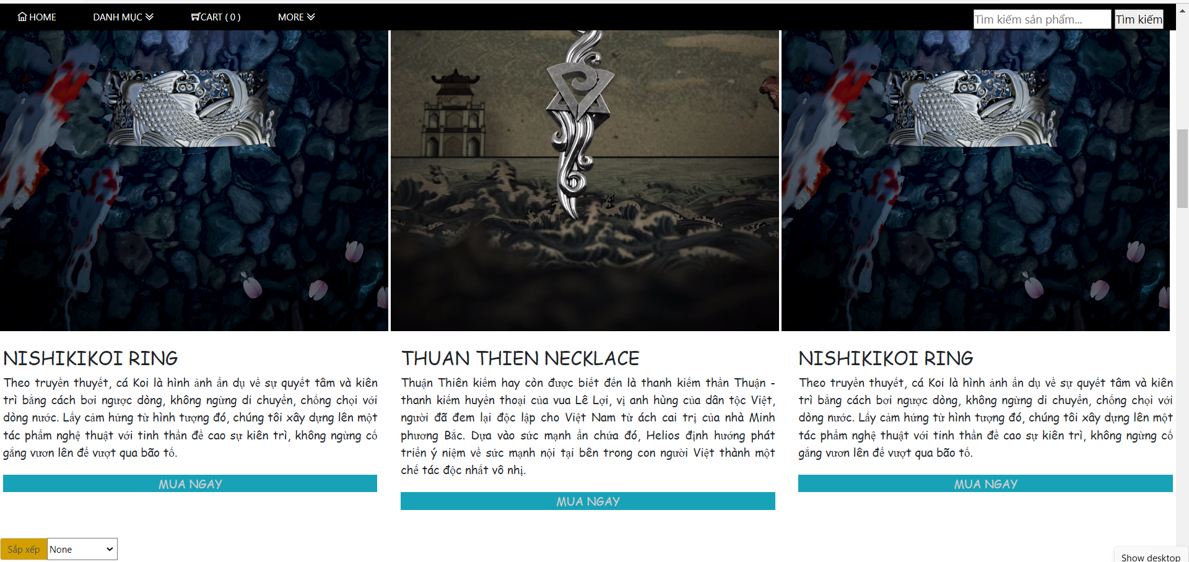
Phần 3: Một số giao diện chương trình
1. Trang chủ:
Hình 5: Giao diện trang chủ

Slide 12
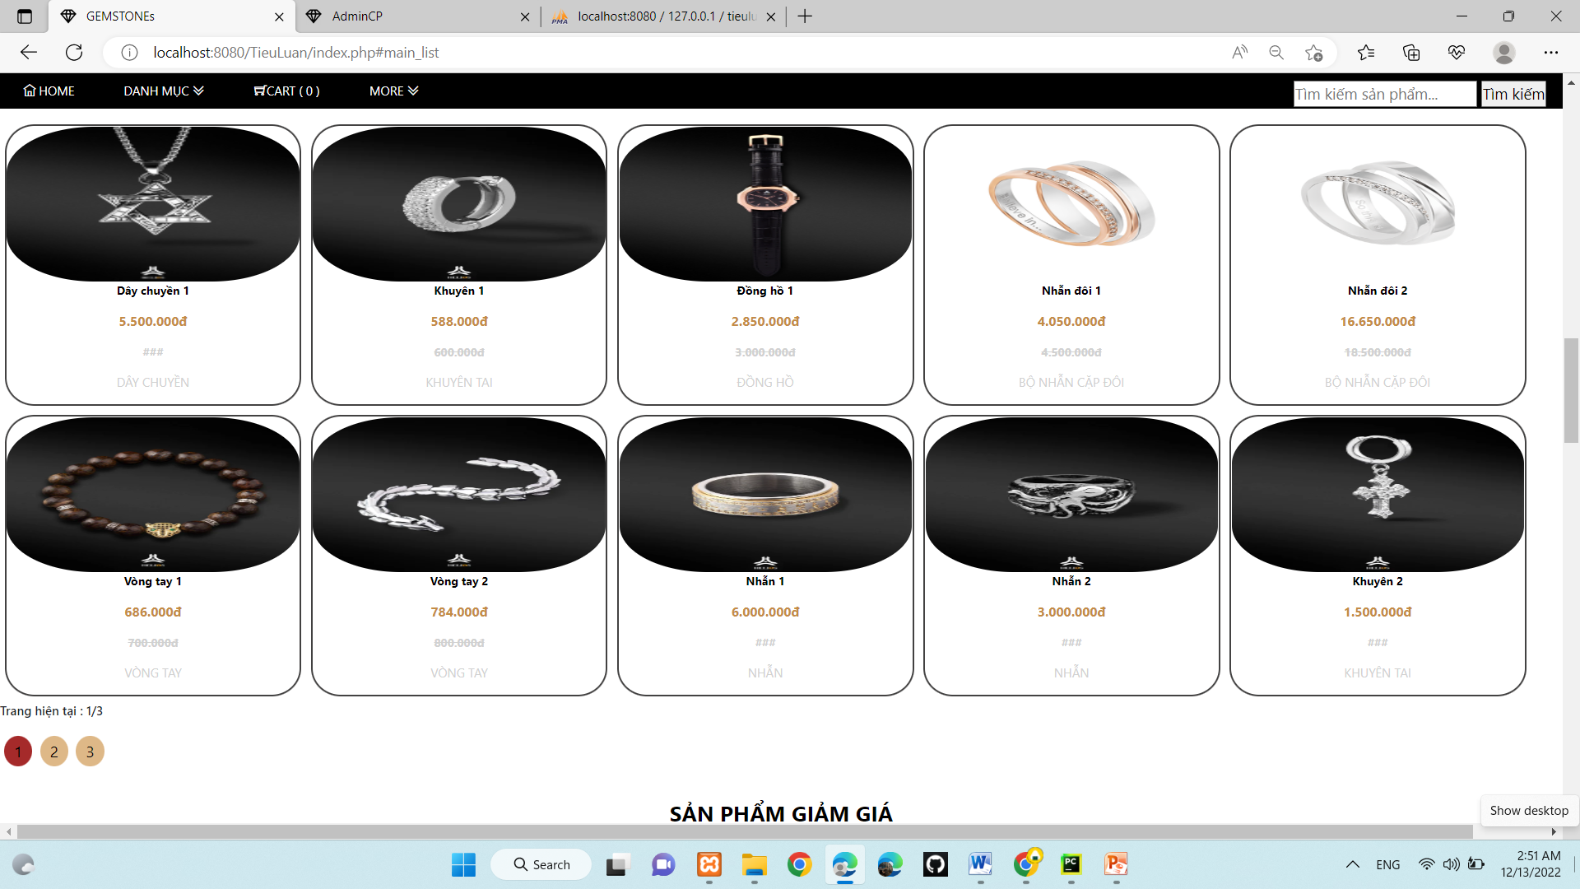
Phần 3: Một số giao diện chương trình
2. Giao diện danh sách sản phẩm:
Hình 6: Giao diện danh sách sản phẩm

Slide 13
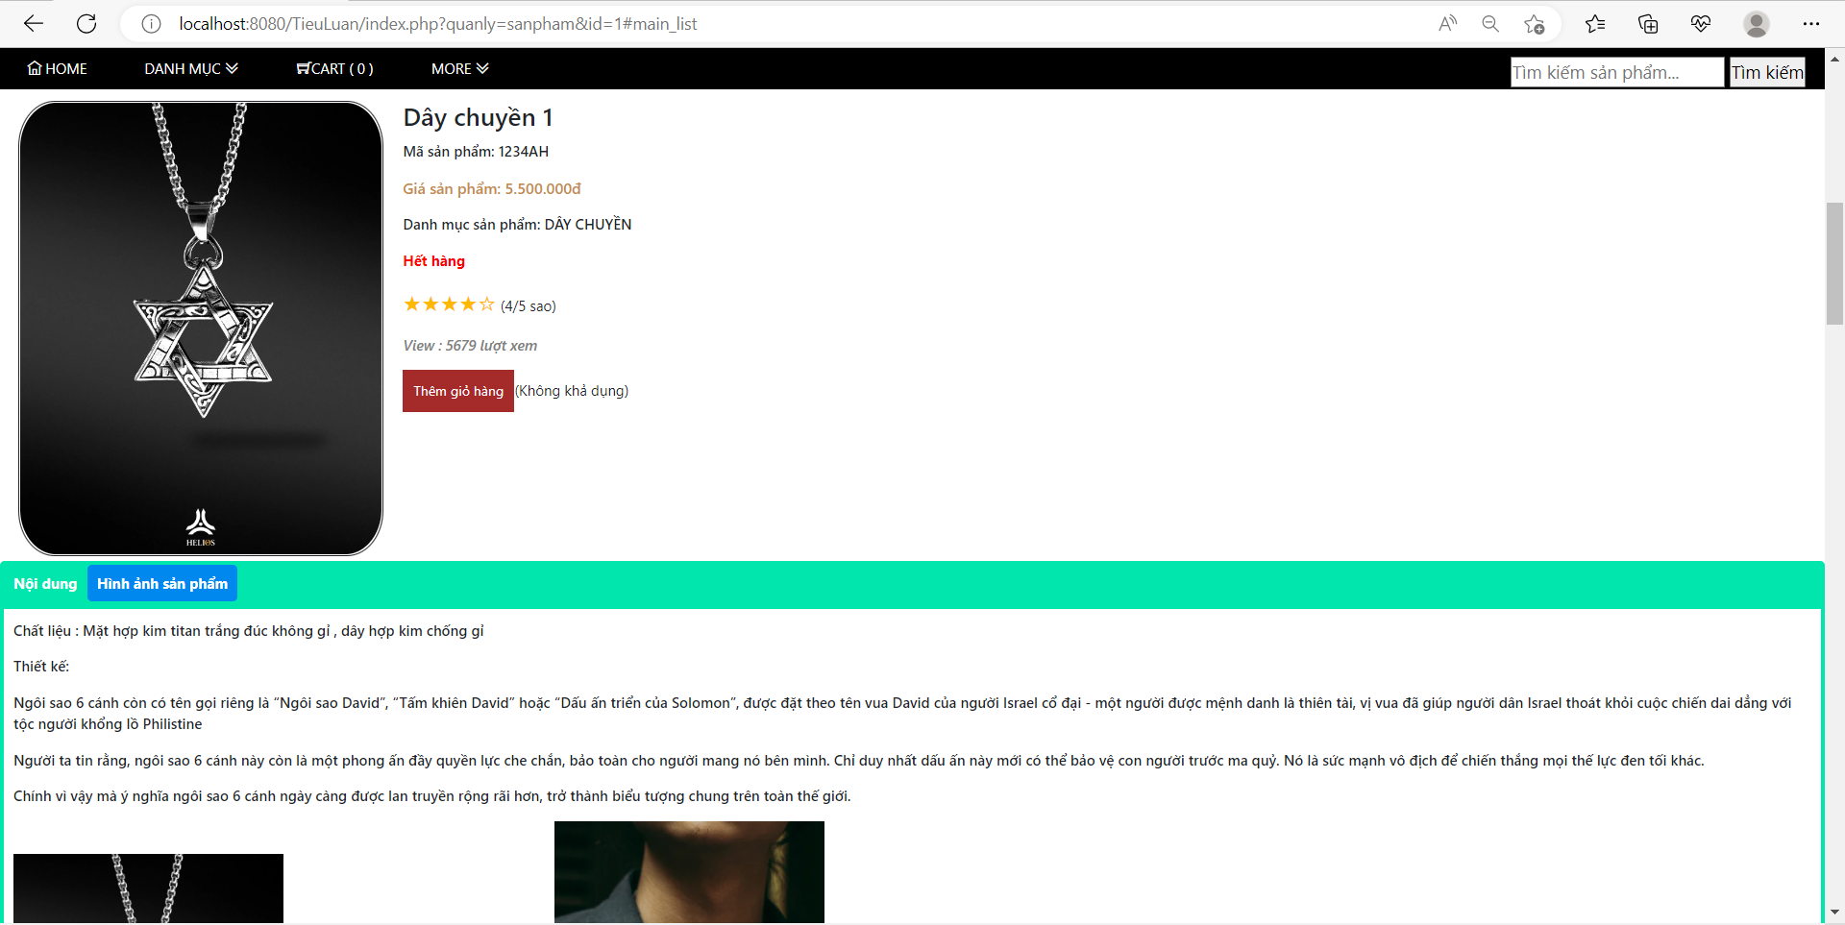
Phần 3: Một số giao diện chương trình
3. Giao diện sản phẩm:
Hình 7: Giao diện sản phẩm

Slide 14
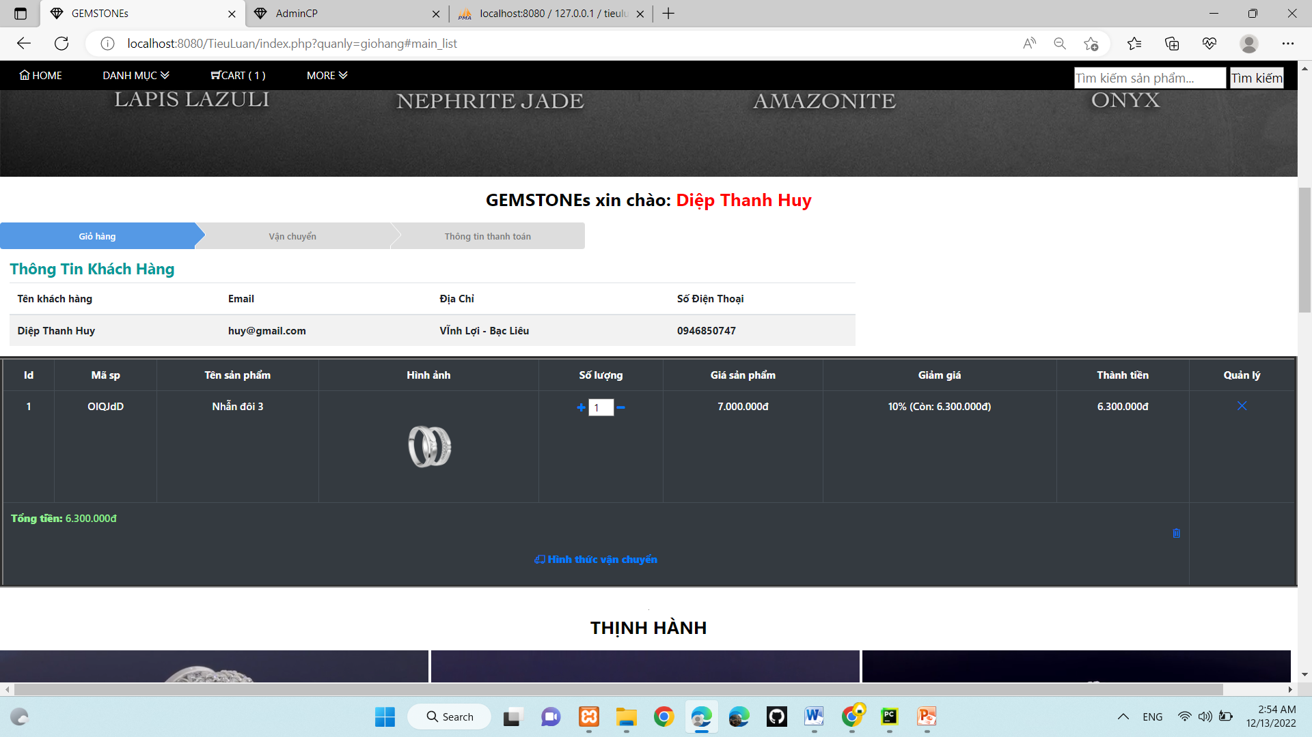
Phần 3: Một số giao diện chương trình
4. Giao diện trang giỏ hàng:
Hình 8: Giao diện trang giỏ hàng

Slide 15
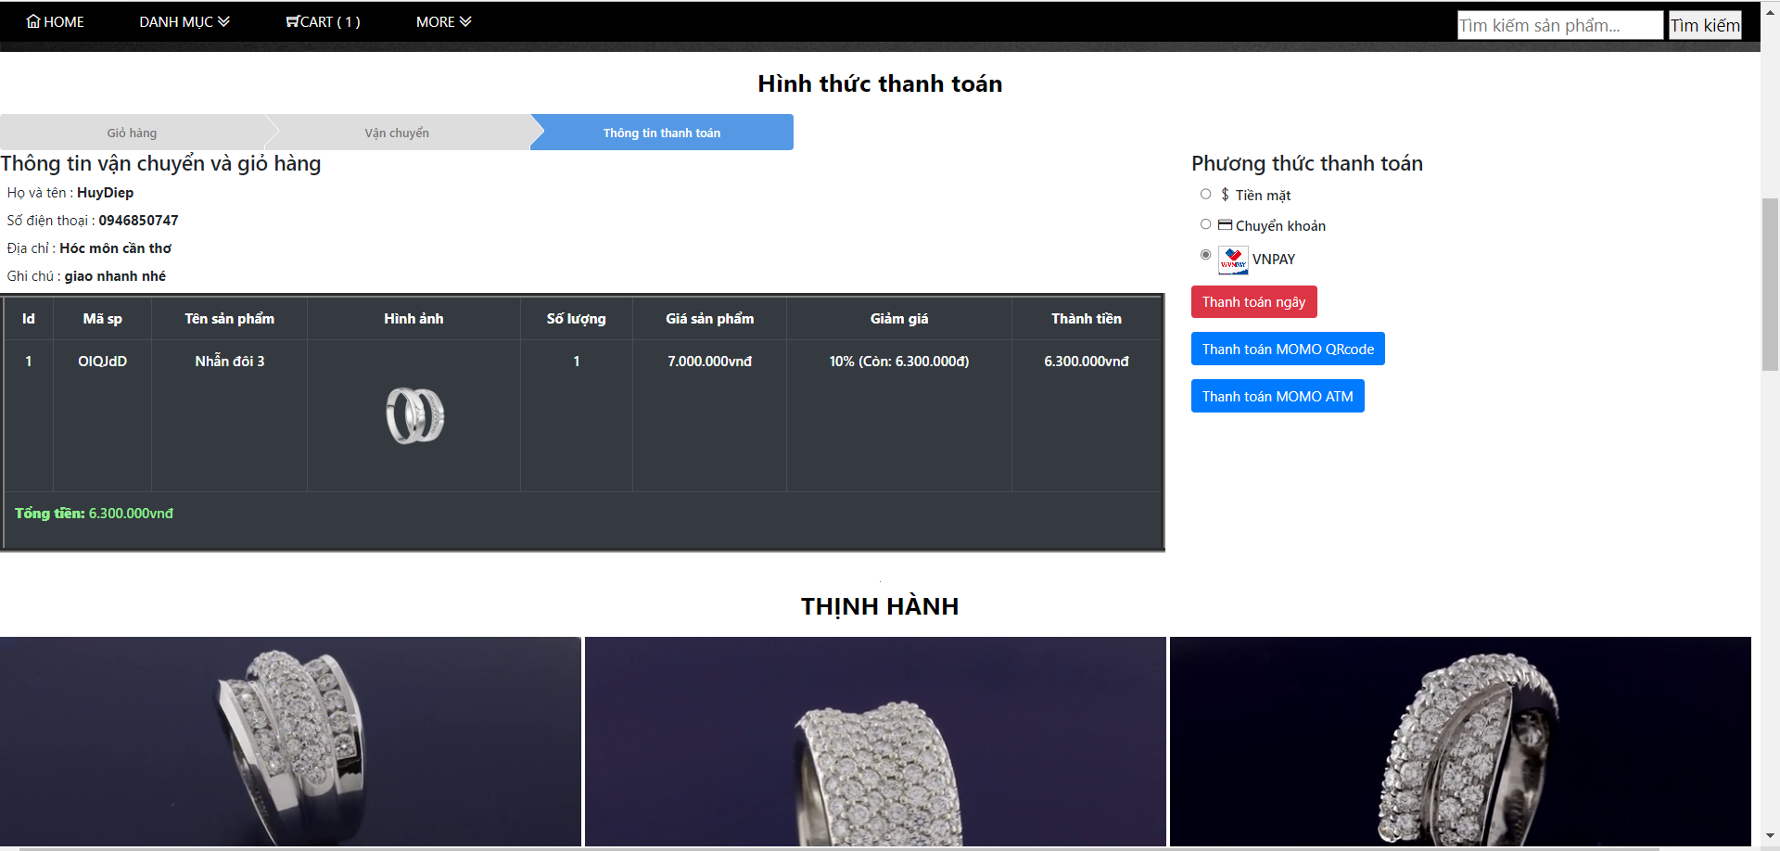
Phần 3: Một số giao diện chương trình
5. Giao diện trang đặt hàng:
Hình 9: Giao diện trang đặt hàng

Slide 16
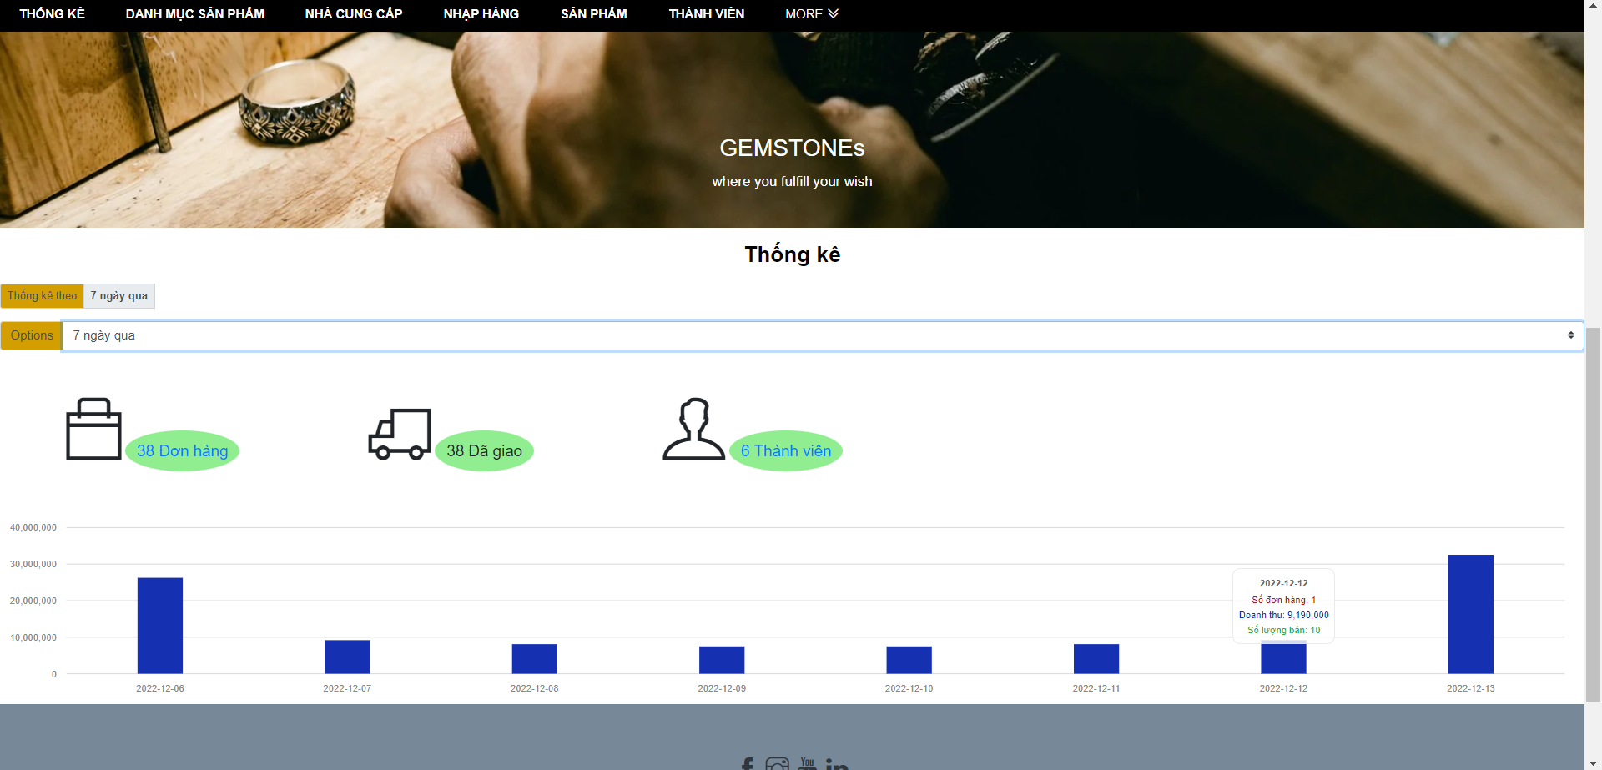
Phần 3: Một số giao diện chương trình
6. Giao diện trang quản trị:
Hình 10 Giao diện trang quản trị

Slide 17
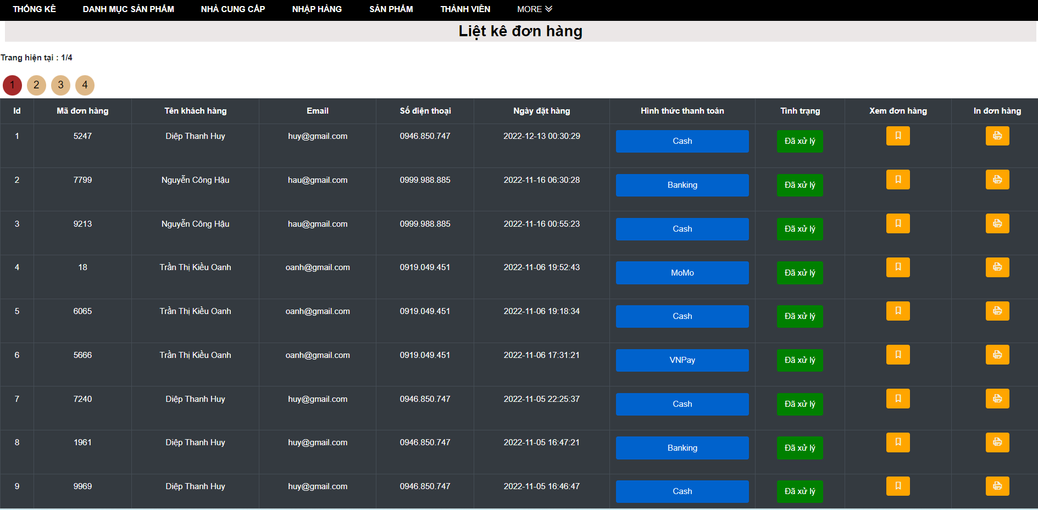
Phần 3: Một số giao diện chương trình
7. Giao diện trang đơn hàng:
Hình 11: Giao diện trang đơn hàng

Slide 18
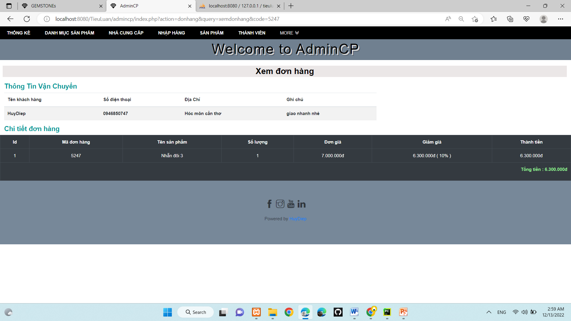
Phần 3: Một số giao diện chương trình
8. Giao diện trang chi tiết đơn hàng:
Hình 12: Giao diện trang chi tiết đơn hàng

Slide 19
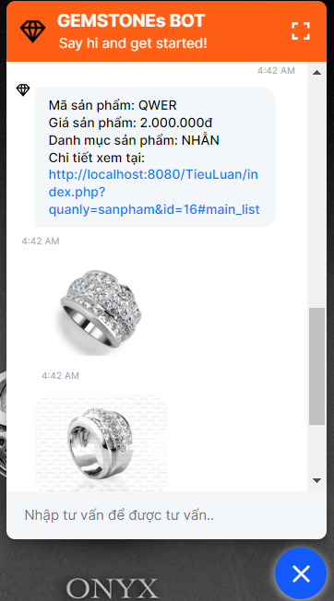
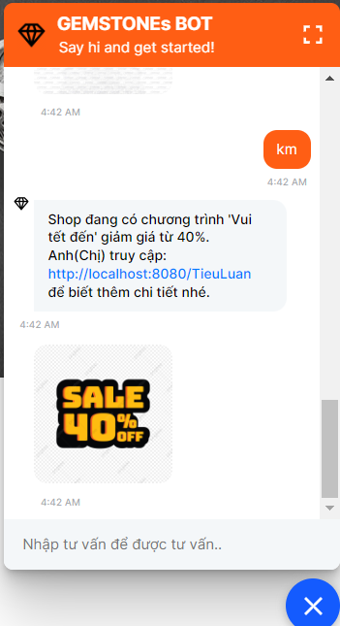
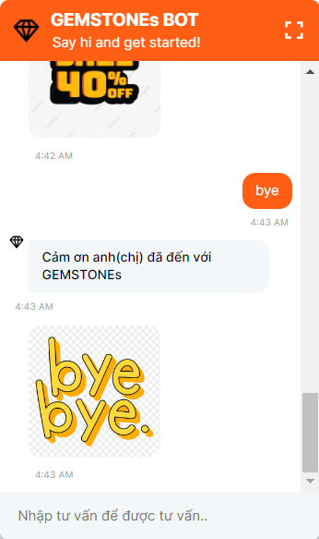
Phần 3: Một số giao diện chương trình
8. Giao diện chatbot:
Hình 12:Chatbot

Slide 20


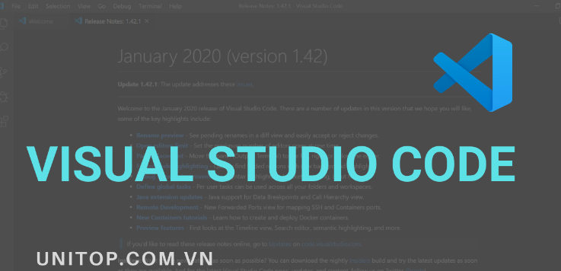

Phần 4: Công nghệ sử dụng
Ngôn ngữ:
PHP & MySQL
Javascript.
Và một số thư viện khác.
Công cụ : Visual studio code, Xampp.

Slide 21
Phần 5: Kết luận
Xây dựng trang web quản trị bán hàng logic, thao tác thân thiện, dễ sử dụng trên cơ sở áp dụng những kiến thức, kỹ năng đã được học và được tìm hiểu thêm về RASA.
Hướng phát triển:
Tăng các tính năng và tối ưu hóa tốc độ xử lý.
Xây dựng thêm nhiều tính năng để giúp website vượt trội hơn.
Nâng cấp chatbot giúp hỗ trợ khách hàng nhiều thông tin hơn.
Lọc bình luận khách hàng và tránh trường hợp spam.
.

Slide 22
Thanks.!

